Slide 1
_{快同效应的认知机制}
_{——基于人工神经网络的模拟研究}
孙禾嘉
2024/1/20

Slide 2
决策&知觉决策
决策指的是个体在不同选项中作出选择的过程(Shadlen & Kiani, 2013)。
知觉决策是一类特殊的决策过程，指将感觉信息转化为判断，信念和行动的决策过程(O‘Connell & Kelly, 2021)知觉决策的过程往往是快速的，无意识的(Uchida et al., 2006)
异同判断任务
异同判断(same-different judgment)是一类经典的知觉决策任务，在该实验任务中，被试需要判断呈现的刺激是相同还是不同，并根据判断结果做出不同的反应。
快同效应
在异同判断的研究中，有研究者发现稳定的快同效应（fast-same effect）
被试识别两个相同的刺激（“AA”）比识别两个不同的刺激更快（“AB”） （Goulet & Cousineau, 2020）
Nickerson(1965)的实验显示，95%的被试在“不同”的判断任务上耗时比“相同”判断更长 (p < .01) ，反应时的平均相差为80ms。
Notes:
决策一直是社会科学家广泛关注的主题，心理学家和经济学家针对决策提出了诸多理论，如经济学中的期望效用理论，行为经济学中的前景理论
56

Slide 3
快同现象的理论
启动促进
先呈现的刺激编码后，能够加速后续的相同刺激的编码（Proctor, 1981）。
但是这一理论无法解释刺激同时呈现情况下出现的快同效应情况，并且需要与其他理论一起才能解释快同效应（Krueger, 1983）。
反应偏向
有研究者采用漂移扩散模型(DDM)，发现模型的起始点能够较好的解释快同效应，这指向了在快同效应中被试的反应偏向(Goulet, Cousineau, 2020; Harding, Cousineau, 2022)。但是通过对反应偏向的操控，研究者发现快同效应仍然存在(Proctor & Rao, 1983)
目前的理论仅能解释部分情境下的快同效应，无法完整的解释快同效应的机制以及快同效应的在不同情境下发生的变化。

Slide 4
使用ANN建立认知活动的理论模型
人工神经网络(Artificial Neural Networks, ANNs)是一种运算模型，由大量的节点（或称神经元）之间相互联接构成，能够进行模式识别，自动控制，预测等等智能任务，使计算机程序拥有了复现部分人类智能的能力。
由于ANN是基于最优化的训练原理得到的模型，通过ANN，研究者能够直接训练适合于不同情境的复杂模型(Yang & Wang, 2020)。
ANN是基于程序语言和计算机硬件的计算机模型，而非基于脑的实际结构(not brain inspired)。
因此，人类固有的许多特点没有被ANN考虑到，例如反应时(Reaction Time, RT)的特点。
因此，使用传统的ANN来建模快同效应存在问题，需要对ANN的结构进行改进，使得ANN能够建模认知的反应时特点。
Notes:
人工神经网络在心理学中的新晋（yang）

Slide 5
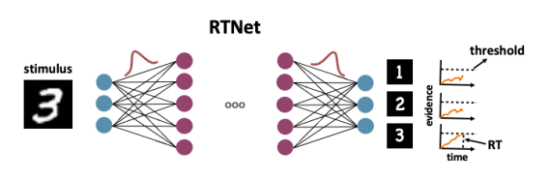
使用ANN建立认知活动的理论模型
Rafiei, Shekhar和Rahnev(2023)将ANN与EAM模型进行结合，使ANN模型具有了反应时的特征。
但该研究基于简单的反应时考察了单一条件下的知觉决策行为，无法对复杂条件下快同效应的发生和消失做出解释。
ANN+EAM
证据积累模型（evidence accumulation model, EAM）：
这类模型认为人的决策遵循证据积累机制，刺激的呈现会促使认知系统中积累对于不同判断的证据，当某一判断证据的积累达到了阈值，决策者就会做出决策。决策的过程决定了反应时。
最广泛使用的是漂移扩散模型(Drift Diffusion Model, DDM) (刘逸康, 胡传鹏, 2024)。
Notes:
人工神经网络来自计算机，没有考虑人类认知特点（not brain inspired），不考虑反应时间RT的特性（引入RT），人类神经系统的重要特点
但是在认知科学领域有很多RT的研究，重要的：DDM（简单解释）
如何将RT（DDM）整合到人工神经网络

Slide 6
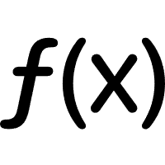

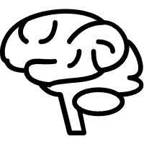


Notes:
决策一直是社会科学家广泛关注的主题，心理学家和经济学家针对决策提出了诸多理论，如经济学中的期望效用理论，行为经济学中的前景理论
56

Slide 7
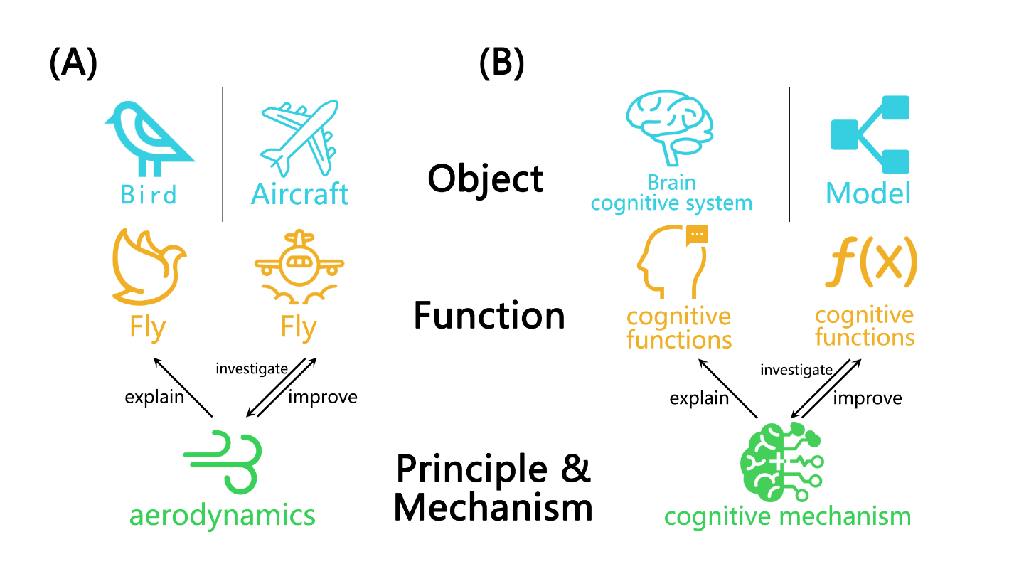
通过ANN模型来研究认知过程的内部机制
通过研究和分析训练好的ANN模型的结构，我们能够得到ANN为何能够完成某项任务的运作原理，这些基本原理反映了完成某项任务所需要的一般规律，而人脑的认知系统在完成同样的认识任务的过程中也存在着相似的规律。
因此，通过对ANN模型的了解，能够帮助我们更好的理解人脑执行任务时的认知机制。
Notes:
人工神经网络在心理学中的新晋（yang）

Slide 8
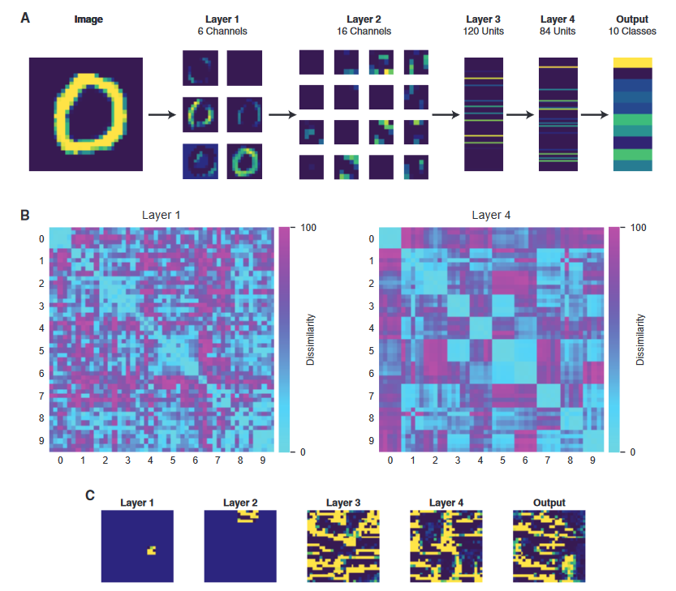
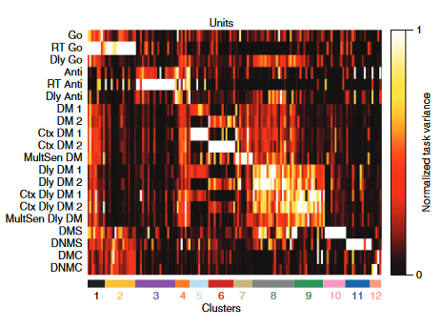
通过ANN模型来研究认知过程的内部机制
研究者需要对建立的模型进行进一步的分析才能够揭示模型的运作原理以及借此理解认知的神经生理机制。
常用于分析ANN的方法：相似性比较，复杂激活分析，动态系统分析。
?
Notes:
人工神经网络在心理学中的新晋（yang）

Slide 9
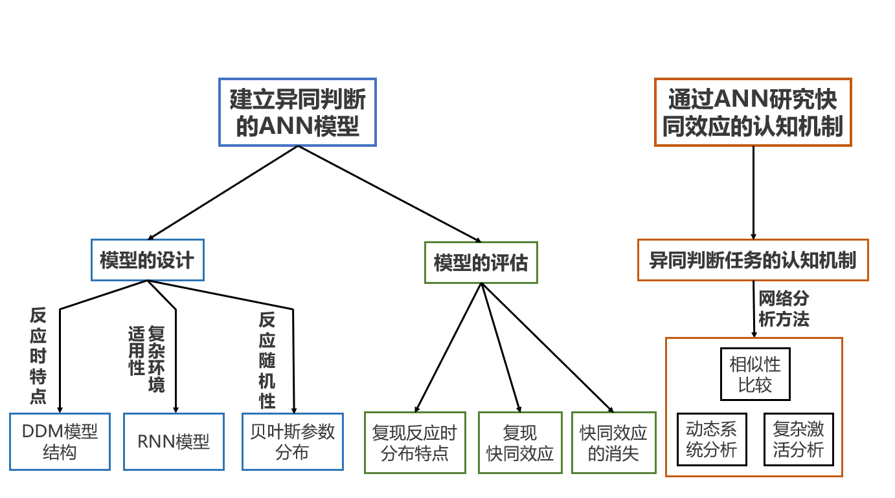
研究内容
1. 建立针对异同判断任务的，能够复现真实被试在反应任务中的反应特点的ANN模型。使用基于人工神经网络的技术方法，对异同判断任务的认知过程进行建模，寻求在复杂情境下适用的理论模型。
2. 通过模型研究快同效应的认知机制，对模型采用神经网络分析方法，研究模型功能的理论原理。
基于对于模型原理的推断，进一步解释人脑在异同判断中的认知过程，解释快同效应产生和消失的认知机制。
Notes:
6:20
1:13

Slide 10
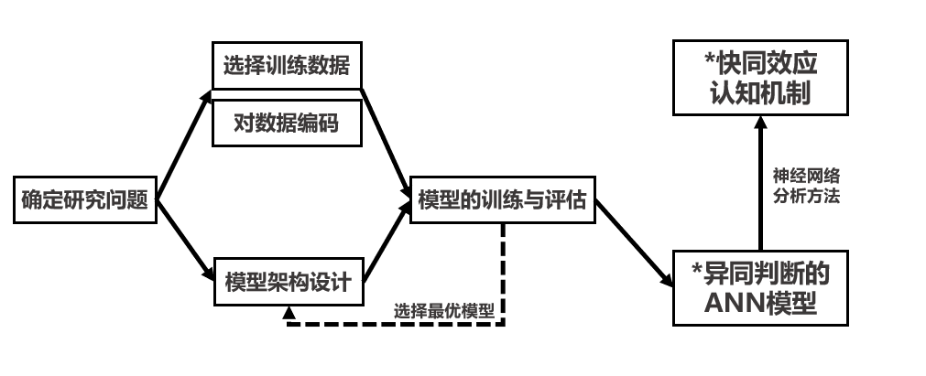
实行方案、进度及预期效果
实行方案
Notes:
怎么做
1——数据来源（研究内容）
2——如何选择网络
3——如何编码数据
4——如何比较网络输出和人类被试的输出
实施方案：
数据的详细情况，数据特点
在python中编码，选择模型
进度安排

Slide 11
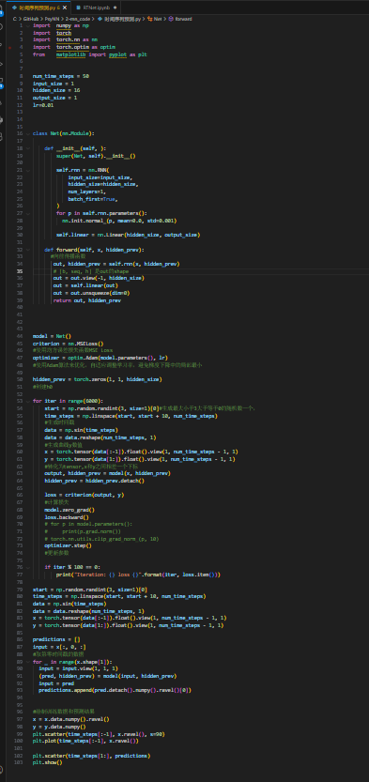
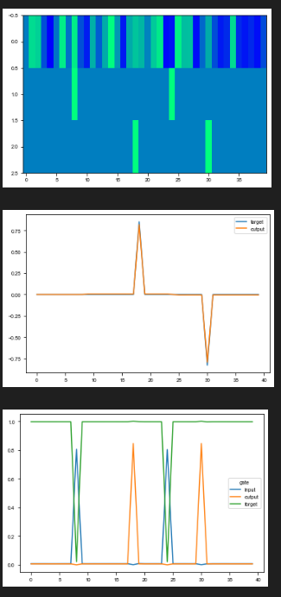
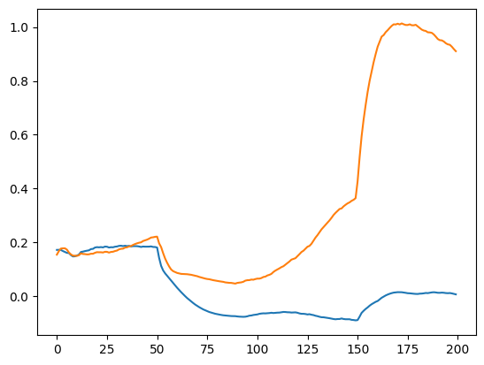
实行方案、进度及预期效果
进度
本研究的后续规划：
1.使用python构建具体的模型程序，并使用现有的数据对模型进行训练，得到有效的输出，验证可行的建模路线。
2.对实际部署的模型进行评估和比较，根据选定的评估指标来修改模型，并选择最优的模型结构。
3.分析模型的网络结构，根据网络结构原理来研究快同效应的认知机制。

Slide 12
_{快同效应的认知机制}
_{——基于人工神经网络的模拟研究}
孙禾嘉

Slide 13
人工神经网络——人工神经网络帮助认知科学研究
虽然ANN是受到早期的认知神经科学观点启动之下而开发的，但在算力的支持下，ANN取得了巨大的应用成就，引起了认知神经科学的关注。认知神经科学家开始将ANN作为有力的工具来理解人脑。近几年的研究中成为广泛使用的模型系统(Yang & Wang, 2020)。ANN主要能够在如下几个方面促进认知神经科学的发展：
第一、ANN能够帮助数据的分析和处理：得益于强大的数据处理能力，ANN能够对复杂的高维数据进行分析和处理，例如分析神经科学研究中神经活动的数据。
第二、ANN能够建立认知活动的理论模型：ANN能够对人的认知活动进行建模。ANN是基于最优化的训练原理得到的模型，通过ANN，研究者能够直接训练适合于不同情境的复杂模型(Yang & Wang, 2020)。
第三、研究者能够通过ANN模型来研究认知活动的机制：ANN能够回答神经科学和认知研究中“为什么”的问题(Barlow, 1961)。
Notes:
人工神经网络在心理学中的新晋（yang）

Slide 14
实行方案、进度及预期效果
实行方案
(1)确定研究问题
通过对文献搜集和整理，明确概念。通过比较和综合先前的研究，总结现有研究的不足，建立研究路径和建模思路，提出研究目标。
(2)选择训练模型使用的数据
实验数据来自研究组内研究者先前的研究数据，本研究将主要使用其中实验(1)的数据进行模型训练。
该实验采用图词异同判断任务，被试将根据指导语学习被试图形与其对应的文字（圆形图片对应 “圆形” 文字）并对先后或同时呈现的图片和文字异同情况进行判断。该实验一共包含40名被试，共包含720条反应数据，实验数据记录了被试的反应时，正确率和实验条件等数据。
呈现顺序与匹配条件的交互作用显著，F(2.00, 77.83) = 3.31, p = .042, ηp2= .078，进一步简单效应分析结果显示，在不同刺激呈现条件下，匹配条件的反应时均显著快于不匹配条件(校正后ps < .001)。该实验数据的快同效应明显，并且在多种条件下发生。
Notes:
怎么做
1——数据来源（研究内容）
2——如何选择网络
3——如何编码数据
4——如何比较网络输出和人类被试的输出
实施方案：
数据的详细情况，数据特点
在python中编码，选择模型
进度安排

Slide 15
4实行方案、进度及预期效果
预期效果
本研究希望通过基于DDM概念的综合人工神经网络的能够复现人类被试在认知实验过程中的反应分布和反应特点，使模型能够描述和预测快同效应的发生和快同效应在某些因素的作用下产生相应的变化(如增加训练导致的快同效应的减弱)。
本研究希望进一步通过构建得到的综合人工神经网络模型，探究快同效应的认知机制。通过对网络部分参数的屏蔽，结构的修改，训练的迭代之后得到的输出结果进行对比和逆推，运用多种方法，研究快同效应认知任务的神经生理机制，尝试解释快同效应产生的理论原理。
目的及研究意义
研究现状
研究内容
实行方案、进度及预期效果
Notes:
9:35
1:00

Slide 16
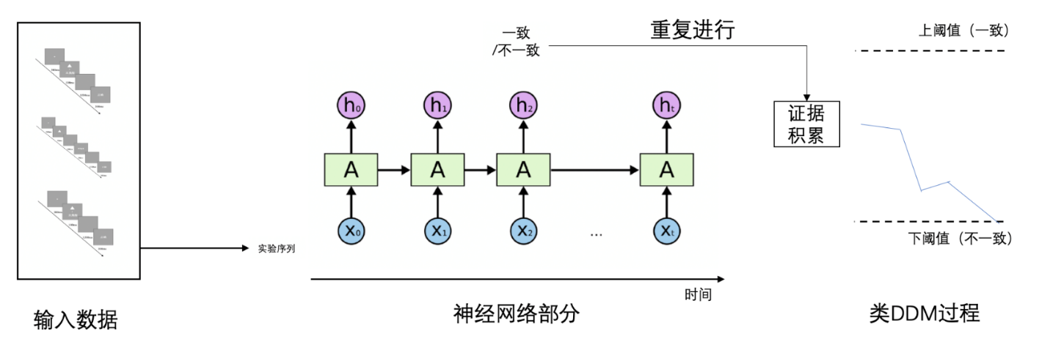
4实行方案、进度及预期效果
实行方案
(3)模型架构设计
CNN
卷积神经网络
RNN
循环神经网络
GAN
生成对抗网络
人工神经网络有许多常用的网络结构，需要考察数据特点和模型特点，来选择合适的网络模型
循环神经网络(RNN)是一类能够处理时序信息的神经网络。在认知科学的研究中，RNN常被用于处理特定的认知任务。
异同判断实验是基于时间顺序排布的认知实验。适合于RNN循环神经网络的输入和输出特点。
通过融合DDM模型，能够使RNN具有反应时的特性，并具有灵活性和可解释性。因此，本研究将选用基于DDM概念的贝叶斯循环神经网络来建构理论模型。
目的及研究意义
研究现状
研究内容
实行方案、进度及预期效果

Slide 17
4实行方案、进度及预期效果
实行方案
(4)数据的编码
人工神经网络并不能直接输入实验的流程，需要对实验过程进行编码以符合RNN的数据输入需要。如何对实验刺激和被试反应进行编码是关键的问题，需要选择合适的编码方式。
经过比对几种不同的编码方案，本研究将采用预训练的模型对实验刺激的部分特征进行提取，这种方法能够保留部分刺激的信息，同时避免了复杂的网络和大计算量。
边 4 3 1
角 4 3 0
封闭 1 1 1
目的及研究意义
研究现状
研究内容
实行方案、进度及预期效果

Slide 18
4实行方案、进度及预期效果
实行方案
(5)模型的训练与评估
Python是一种高级编程语言，拥有基础库以及大量第三方模块，是人工神经网络研究中的热门语言。
Pytorch是一个开源的Python机器学习库，它提供了一套简单易用的API，可以方便地创建神经网络、执行前向和反向传播以及训练模型 (Paszke et al., 2019)。本研究将采用Python程序语言和基于Python的Pytorch库来对模型进行建构和训练。
对训练得到的模型的输出结果进行统计分析，根据以下几个指标来对模型的有效性进行评估:
(1)模型是否与实验数据具有类似的反应特点：例如高反应时要求带来更低的正确率;
(2)模型是否能够复现快同效应的发生：能否在不同条件下观察到模型判断相同刺激的时间比不同刺激要短;
(3)通过控制特定条件，是否能够复现实验条件下快同效应的变化：例如通过增加训练次数，能否观察到快同效应的减弱。
目的及研究意义
研究现状
研究内容
实行方案、进度及预期效果
Notes:
8:31
1:50

Slide 19
4实行方案、进度及预期效果
实行方案
(6)基于模型的进一步研究
对于ANN的进一步研究有多种有效的方法，例如：复杂激活分析(Erhan et al., 2009)，基于定点的动态分析(Sussillo & Barak, 2013)，相似性比较(Yamins et al., 2014)，以及从生物进化角度的探查(Lindsey et al., 2019; Richards et al., 2019)等。如何对本研究得到的网络模型去进行进一步的分析，是本研究后期关注的重点。
基于训练得到的最优模型的具体结构，采用多种神经网络分析方法，研究ANN模型执行异同判断任务的理论原理，并建立网络结构与认知过程的联系，考察异同判断任务中快同效应的认知机制。
目的及研究意义
研究现状
研究内容
实行方案、进度及预期效果
Notes:
8:31
1:50

Slide 20
1目的及研究意义
例如，van den Berg et al (2019)采用贝叶斯模型解释异同判断中的正确率，但是却未关注反应时间上的效应。因此，需要提出更全面的理论模型来解释快同效应。
本研究将(1)结合新兴的人工神经网络(Artificial Neural Networks, ANNs)建模和传统的认知理论，构建新结构的模型来全面的解释快同效应，为进一步的认知研究提供思路。
此外，本研究将(2)尝试通过构建的ANN模型，采用不同的网络分析方法来推断异同判断任务的内部认知机制，这能够为进一步的认知研究提供思路，并提供一种独特的研究视角。
目的和研究意义
研究现状
研究内容
实行方案、进度及预期效果
Notes:
2:02
66s

Slide 21
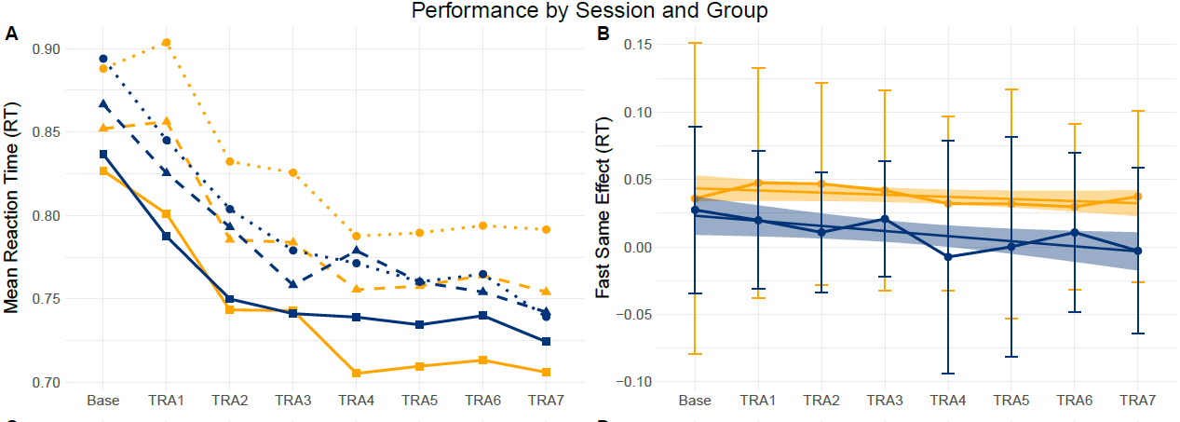
2研究现状
快同现象的理论
快同效应的减弱
快同效应的大小可能会受到被试练习的影响，增加被试对反应任务的练习次数可能会导致快同效应的减弱。
因此，快同效应在不同情况下发生的不同方向的变化无法被现有的理论模型很好的解释。快同效应的变化情况说明了基于知觉判断的异同判断任务是一个灵活的认知过程，需要尝试建构更加综合的理论模型来解释。
目的及研究意义
研究现状
研究内容
实行方案、进度及预期效果
Notes:
3:05
63s

Slide 22
附录
RT+ANN
将传统的CNN神经网络与DDM模型的变体Race model进行结合，并引入贝叶斯分布的参数使模型具有随机化的特性
（1）混合的贝叶斯人工神经网络模型能够较好的预测被试的反应数据；
（2）混合模型的反应具有随机性的特点；
（3）反应的反应时特点和正确率特点之间的联系能够被较好的复现。
将传统人工神经网络模型与心理学传统认知模型进行结合构造新结构的混合模型是可行的，并且可以在更多维度上对实验现象做出更准确的预测。
Notes:
少量的研究整合了RT和ANN
基于简单反应时，简单知觉决策，可能无法解释快同效应以及快同效应的消失
+小结
快同效应缺少很好的模型
人工神经网络很好，但是缺少RT
有研究者结合RT和ANN，无法解释快同
解决问题

Slide 23
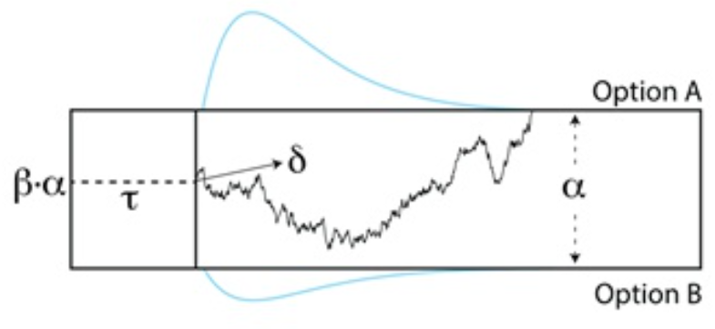
附录
DDM决策模型
漂移扩散模型 (Drift Diffusion Model DDM)
漂移率(drift rate, v)，代表接近某一阈值的平均速率，每时间单位吸收的信息的相对数量
初始点(starting point) z，代表反应前的初始偏向
决策阈限(Threshold, a)，两个决策阈值之间的距离
非决策时间(non-decision time, t)，反应时的非决策部分
Notes:
（为什么选择DDM）

Slide 24
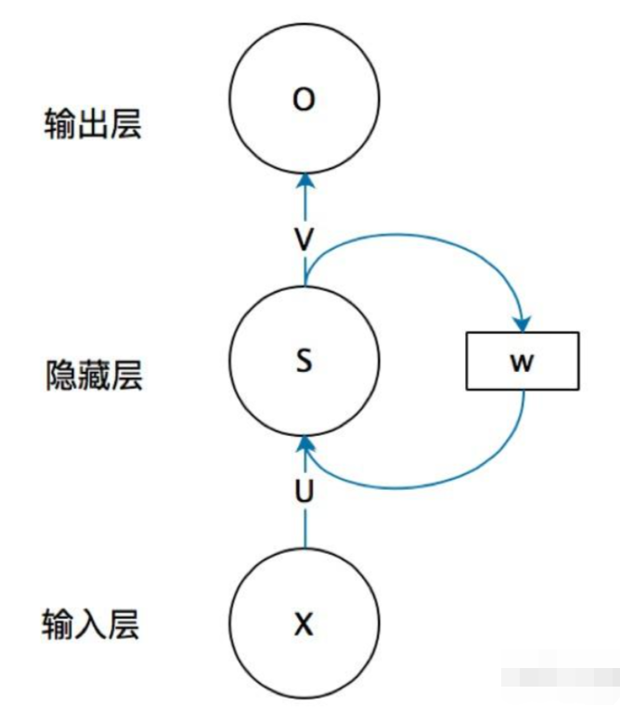
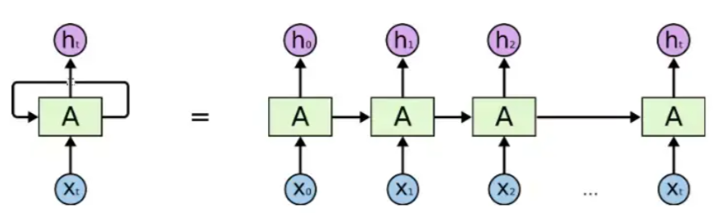
附录
贝叶斯循环神经网络
循环神经网络（Recurrent Neural Network，RNN）是一类以序列（sequence）数据为输入，在序列的演进方向进行递归（recursion）且所有节点（循环单元）按链式连接的递归神经网络（recursive neural network）。
RNN具有处理时序信息的能力。
实行方案、进度及预期效果
Notes:
异同判断实验是实验流程基于时间顺序排布的经典认知实验。实验刺激，条件，被试反应在时间维度上有序分布。RNN循环神经网络的输入和输出基于时间序列形式的数据，适合于处理按时间维度分布的序列数据(Sherstinsky, 2020)，因此，本研究选择RNN循环神经网络来对实验的刺激，条件和被试反应数据进行初步处理。

Slide 25
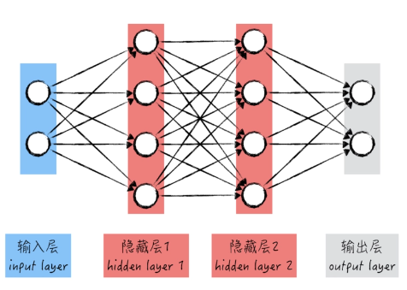
附录
贝叶斯循环神经网络
传统的人工神经网络经过训练后有固定的网络参数，这使得相同的刺激输入具有同样的输出结果，这与人类的认知过程不符。
训练后确定的网络参数

Slide 26
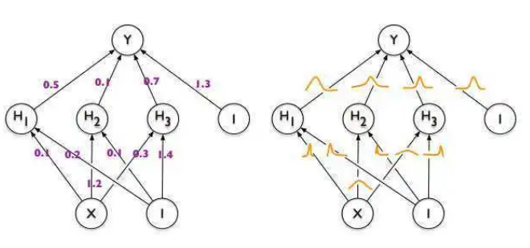
附录
贝叶斯循环神经网络
基于贝叶斯概率分布的神经网络，指的是为神经网络的权重引入不确定。
集成（ensemble）某权重分布上的无穷多组神经网络进行预测的神经网络。
贝叶斯参数的加入使得神经网络具有更好模拟真实决策者的不确定行为的能力(Rafiei等, 2023)。
传统神经网络
确定的网络参数
贝叶斯神经网络
不确定的网络参数分布

Slide 27
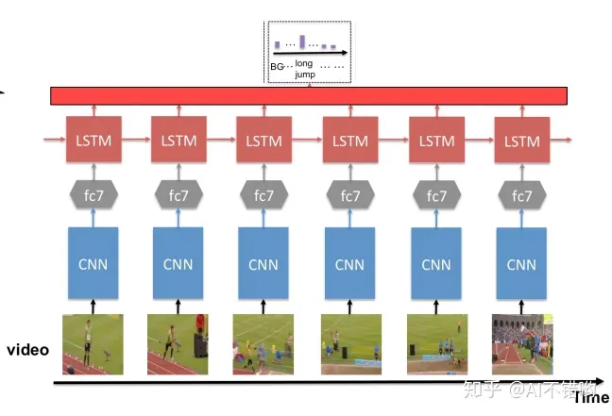
附录
备选编码方案
(1)多通道编码
(2)CNN与RNN嵌合的神经网络
(3)采用预训练的图像识别模型抽取实验流程的特征。AlexNet/GoogLeNet/ResNet-50
通道1
通道2
0 1 A B
2 2 C C
1 2 B C
边 4 3 1
角 4 3 0
封闭 1 1 1
Notes:
较为简单的编码方式是将不同的刺激编码为神经网络几条特定输入通道信号的组合，例如实验将要呈现的刺激为按空间左右分布的字母对，神经网络将接受两个通道的输入，分别代表左侧刺激和右侧刺激，将刺激A，刺激B与刺激C编码为0，1，2，当同时呈现AB时，神经网络两个通道输入的值为0和1，当呈现CC，神经网络两个通道输入的值为2和2(Ehrlich等, 2021)。这种输入方法较为简单清晰，但是这种编码形式只能反映刺激之间的差异性，无法得到刺激本身的信息，无法研究刺激具体特征对于知觉判断人物的影响。
异同判断的实验任务基于视觉刺激，实验中被试接受的刺激是以图像形式呈现的，传统神经网络处理图像信息的方法是使用CNN卷积神经网络。但是CNN并不能处理序列信息，因此，可以将CNN与RNN结合，使用CNN对实验呈现的图像刺激进行处理，将CNN初步处理后的数据，作为RNN网络每一个节点的时序信号输入。由于将刺激整体直接进行编码，这种编码方式能够相对完全的记录刺激的特征信息。但是结合网络可能会增加网络的复杂度，导致过拟合情况的出现，并且有可能加大网络的计算量和数据需求。(Paszke 等, 2019)
考虑到上述两种编码方式的特点，还可以考虑折衷的编码方式，采用预训练的模型对实验刺激的部分特征进行提取，例如将刺激“三角形”提取为三条边线和三个锐角，将刺激“正方形”提取为四条边线和四个直角，将这些简化的刺激特征通过不同通道进行编码，与其他实验条件一起作为神经网络的输入。这种方法能够保留部分刺激的信息，同时避免了复杂的网络和大计算量，但其实际效果仍需要进行实际探查。

